Slide 1

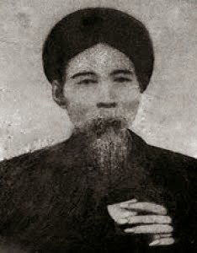
Nhà thơ Nguyễn Khuyến tên thật là Nguyễn Thắng (1835-1909).
Notes:
NOTE: To change images on this slide, select a picture and delete it. Then click the Insert Picture icon in the placeholder to insert your own image.

Slide 2


MÔ TẢ SÓNG
BÀI 8

Slide 3


NỘI DUNG CHÍNH
I
THÍ NGHIỆM TẠO SÓNG MẶT NƯỚC
II
GIẢI THÍCH SỰ TẠO THÀNH SÓNG
CÁC ĐẠI LƯỢNG ĐẶC TRƯNG CỦA SÓNG
III

Slide 4


MỤC TIÊU BÀI HỌC
01
Nêu được định nghĩa sóng cơ, tốc độ truyền sóng, tần số, chu kì, bước sóng, pha.
Kiến thức
- Hiểu được các đặc trưng của sóng như: biên độ, chu kì, tần số, bước sóng và năng lượng truyền sóng,…
- Hiểu được mối liên hệ về pha của các phần tử.
- Vận dụng được công thức tính bước sóng.
02
Năng lực vật lí

Slide 5
NỘI DUNG CHÍNH
I
THÍ NGHIỆM TẠO SÓNG MẶT NƯỚC
II
GIẢI THÍCH SỰ TẠO THÀNH SÓNG
CÁC ĐẠI LƯỢNG ĐẶC TRƯNG CỦA SÓNG
III

Slide 6
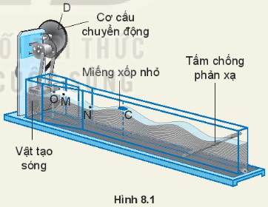
HOẠT ĐỘNG NHÓM
05:00
04:59
04:58
04:57
04:56
04:55
04:54
04:53
04:52
04:51
04:50
04:49
04:48
04:47
04:46
04:45
04:44
04:43
04:42
04:41
04:40
04:39
04:38
04:37
04:36
04:35
04:34
04:33
04:32
04:31
04:30
04:29
04:28
04:27
04:26
04:25
04:24
04:23
04:22
04:21
04:20
04:19
04:18
04:17
04:16
04:15
04:14
04:13
04:12
04:11
04:10
04:09
04:08
04:07
04:06
04:05
04:04
04:03
04:02
04:01
04:00
03:59
03:58
03:57
03:56
03:55
03:54
03:53
03:52
03:51
03:50
03:49
03:48
03:47
03:46
03:45
03:44
03:43
03:42
03:41
03:40
03:39
03:38
03:37
03:36
03:35
03:34
03:33
03:32
03:31
03:30
03:29
03:28
03:27
03:26
03:25
03:24
03:23
03:22
03:21
03:20
03:19
03:18
03:17
03:16
03:15
03:14
03:13
03:12
03:11
03:10
03:09
03:08
03:07
03:06
03:05
03:04
03:03
03:02
03:01
03:00
02:59
02:58
02:57
02:56
02:55
02:54
02:53
02:52
02:51
02:50
02:49
02:48
02:47
02:46
02:45
02:44
02:43
02:42
02:41
02:40
02:39
02:38
02:37
02:36
02:35
02:34
02:33
02:32
02:31
02:30
02:29
02:28
02:27
02:26
02:25
02:24
02:23
02:22
02:21
02:20
02:19
02:18
02:17
02:16
02:15
02:14
02:13
02:12
02:11
02:10
02:09
02:08
02:07
02:06
02:05
02:04
02:03
02:02
02:01
02:00
01:59
01:58
01:57
01:56
01:55
01:54
01:53
01:52
01:51
01:50
01:49
01:48
01:47
01:46
01:45
01:44
01:43
01:42
01:41
01:40
01:39
01:38
01:37
01:36
01:35
01:34
01:33
01:32
01:31
01:30
01:29
01:28
01:27
01:26
01:25
01:24
01:23
01:22
01:21
01:20
01:19
01:18
01:17
01:16
01:15
01:14
01:13
01:12
01:11
01:10
01:09
01:08
01:07
01:06
01:05
01:04
01:03
01:02
01:01
01:00
00:59
00:58
00:57
00:56
00:55
00:54
00:53
00:52
00:51
00:50
00:49
00:48
00:47
00:46
00:45
00:44
00:43
00:42
00:41
00:40
00:39
00:38
00:37
00:36
00:35
00:34
00:33
00:32
00:31
00:30
00:29
00:28
00:27
00:26
00:25
00:24
00:23
00:22
00:21
00:20
00:19
00:18
00:17
00:16
00:15
00:14
00:13
00:12
00:11
00:10
00:09
00:08
00:07
00:06
00:05
00:04
00:03
00:02
00:01
00:00
Bắt đầu
NHÓM 2
NHIỆM VỤ
Thực hiện thí nghiệm Hình 8.1 cho biết dao động của miếng xốp như thế nào? Đâu là nguồn sóng? Phương truyền sóng?

Slide 7

Miếng xốp C dao động lên xuống tại chỗ.
Nguồn sóng
Tại O, nước là môi trường truyền sóng.
Phương truyền sóng
Đường thẳng OC là phương truyền sóng.

Slide 8
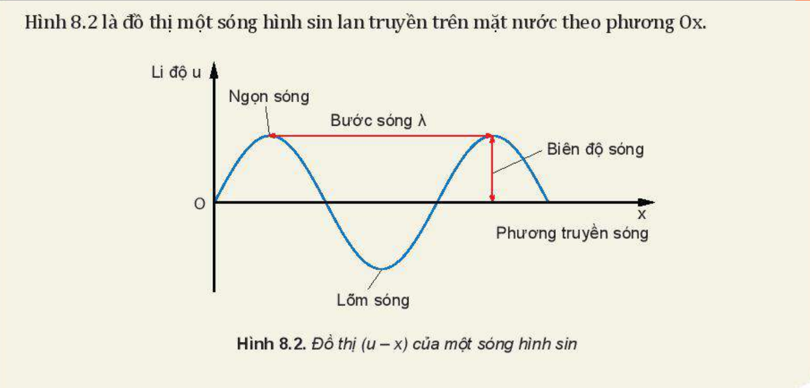
Hãy chỉ ra những điểm dao động cùng pha, ngược pha và vuông pha?
Nêu định nghĩa về sóng cơ?

Slide 9
Note
Những điểm cách nhau một bước sóng sẽ dao động cùng pha, cách nhau nửa bước sóng sẽ dao động ngược pha và cách nhau ¼ bước sóng sẽ dao động vuông pha với nhau.

Slide 10
Note
- Sóng cơ là những biến dạng cơ lan truyền trong một môi trường đàn hồi (rắn, lỏng, khí).
- Sóng cơ học không truyền được trong chân không.

Slide 11
NỘI DUNG CHÍNH
I
THÍ NGHIỆM TẠO SÓNG MẶT NƯỚC
II
GIẢI THÍCH SỰ TẠO THÀNH SÓNG
CÁC ĐẠI LƯỢNG ĐẶC TRƯNG CỦA SÓNG
III

Slide 12
Quan sát miếng xốp trong thí nghiệm Hình 8.1 và cho biết miếng xốp có chuyển động ra xa nguồn cùng với sóng không?
Miếng xốp chỉ dao động quanh vị trí cân bằng nhất định chứ không chuyển động ra xa nguồn cùng với sóng.

Slide 13
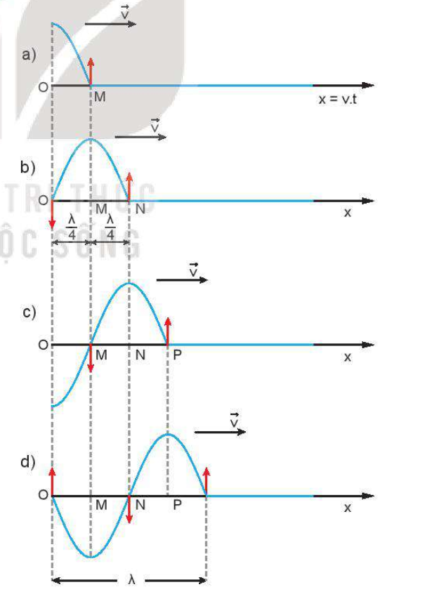
Nhờ có lực liên kết giữa các phần tử nước mà các phần tử nước ở điểm M lân cận điểm O dao động theo, sau đó đến các phần tử nước ở điểm N lân cận điểm M dao động => truyền dao động.
Có 2 nguyên nhân tạo nên sóng truyền trong một môi trường. Đó là nguồn dao động từ bên ngoài tác dụng lên môi trường tại điểm O và lực liên kết giữa các phần tử của môi trường.

Slide 14
Note
Khi sóng cơ truyền đi chỉ có pha dao động của các phần tử vật chất lan truyền còn các phần tử vật chất thì dao động xung quanh vị trí cân bằng cố định.

Slide 15
Note
Tốc độ truyền sóng chỉ phụ thuộc vào tính chất của môi trường truyền sóng không phụ thuộc vào tần số dao động của nguồn hay của các phần tử của môi trường có sóng truyền qua.

Slide 16
Sự lệch pha của các phân tử môi trường trên phương truyền sóng
Tại thời điểm t = 0 phân tử nước tại O bắt đầu đi lên, còn các điểm khác chưa dao động.

Slide 17
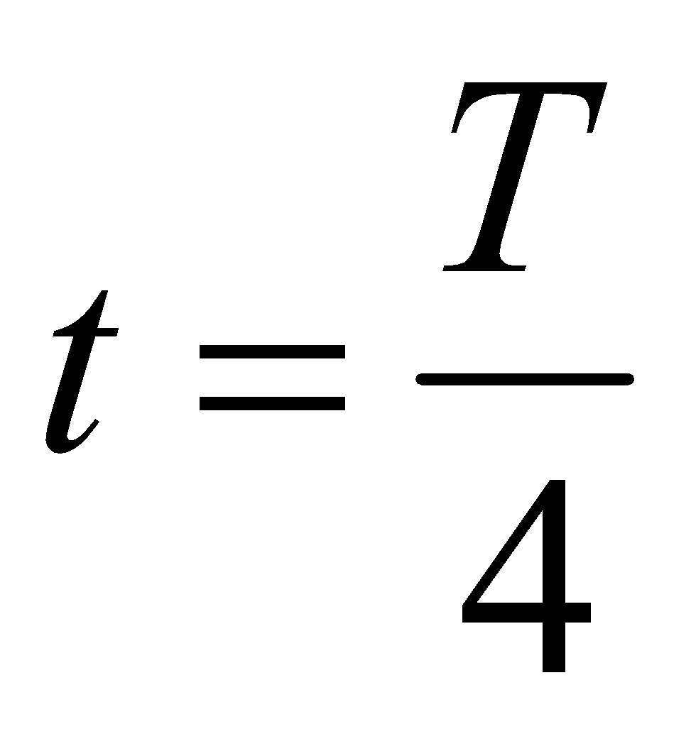
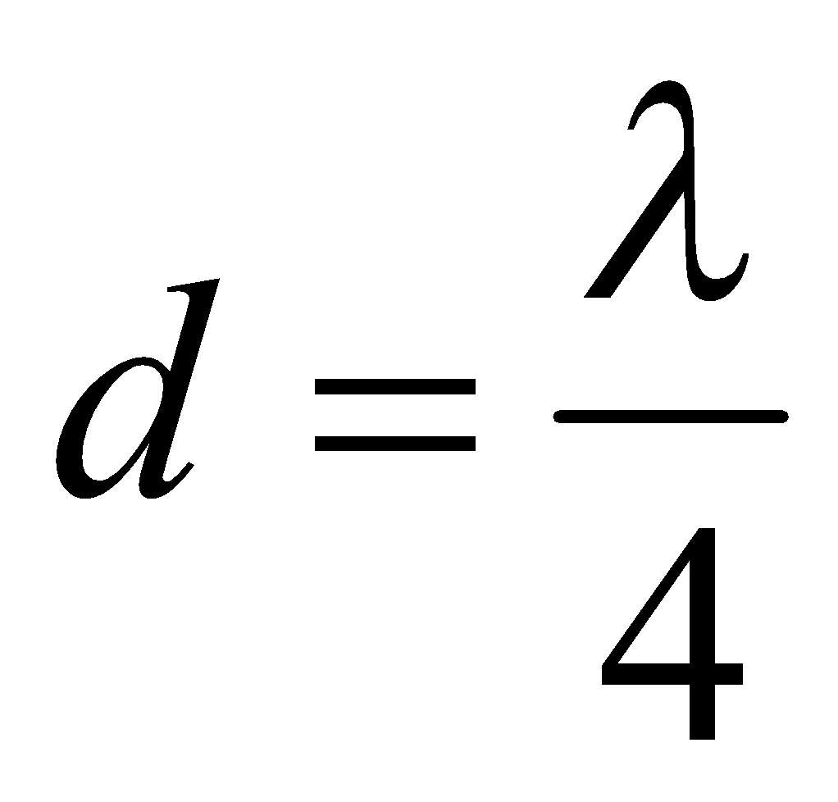

Tại thời điểm (hình a) phân tử nước tại O đi lên đến vị trí biên, sóng truyền đến điểm M cách O một đoạn . Phân tử nước tại M trễ pha so với phân tử nước tại O.

Slide 18
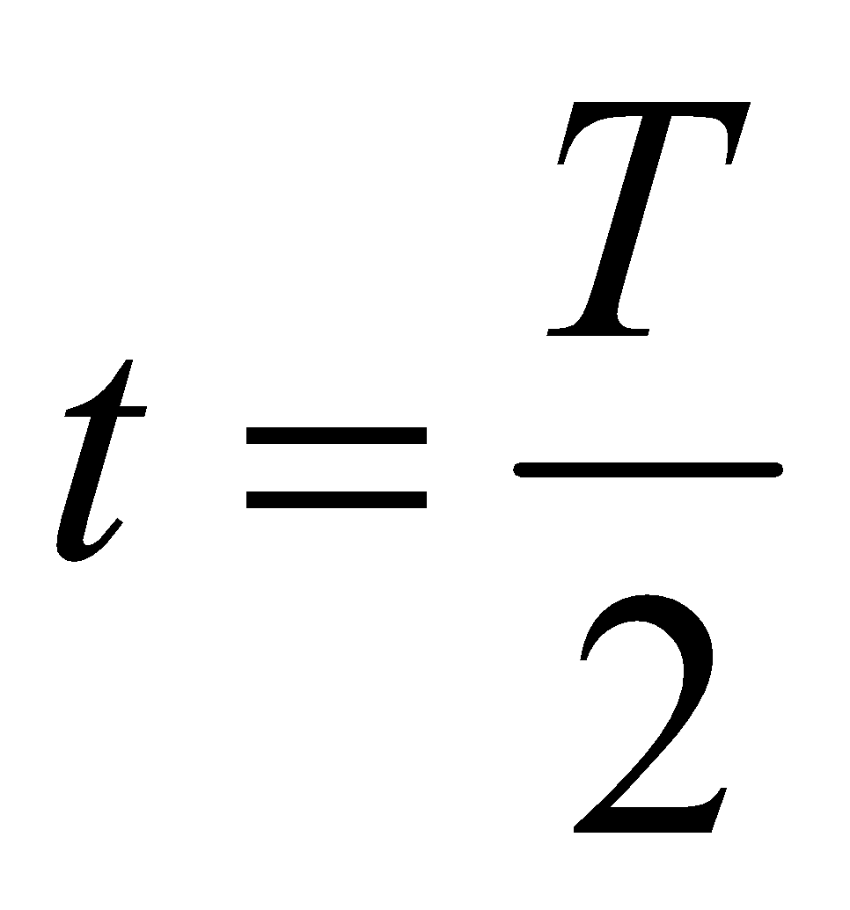
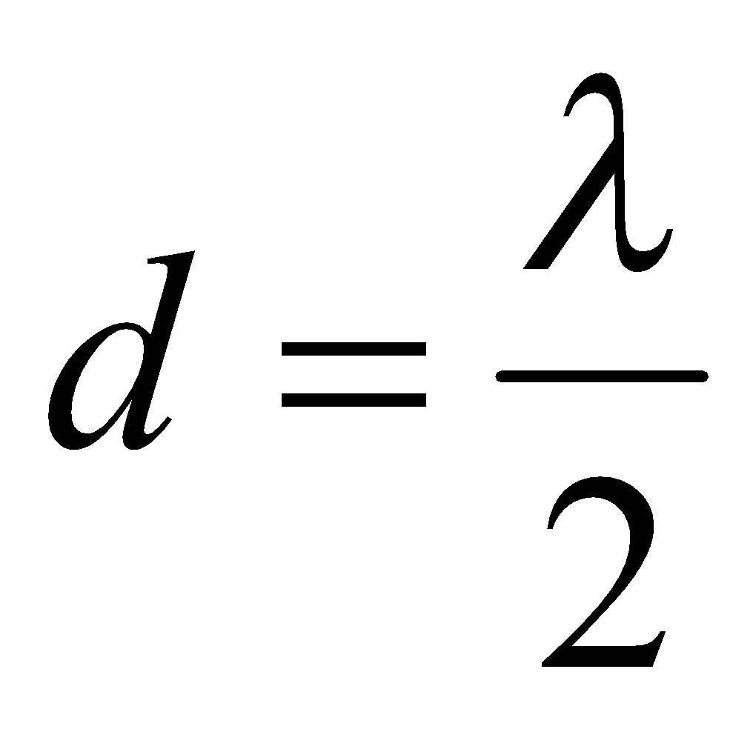

Tại thời điểm (hình b) phân tử nước tại O về VTCB, phân tử nước tại M đi lên đến VTB, sóng lan đến điểm N cách M một khoảng bằng .
Điểm N trễ pha so với điểm M, trễ pha so với O.

Slide 19
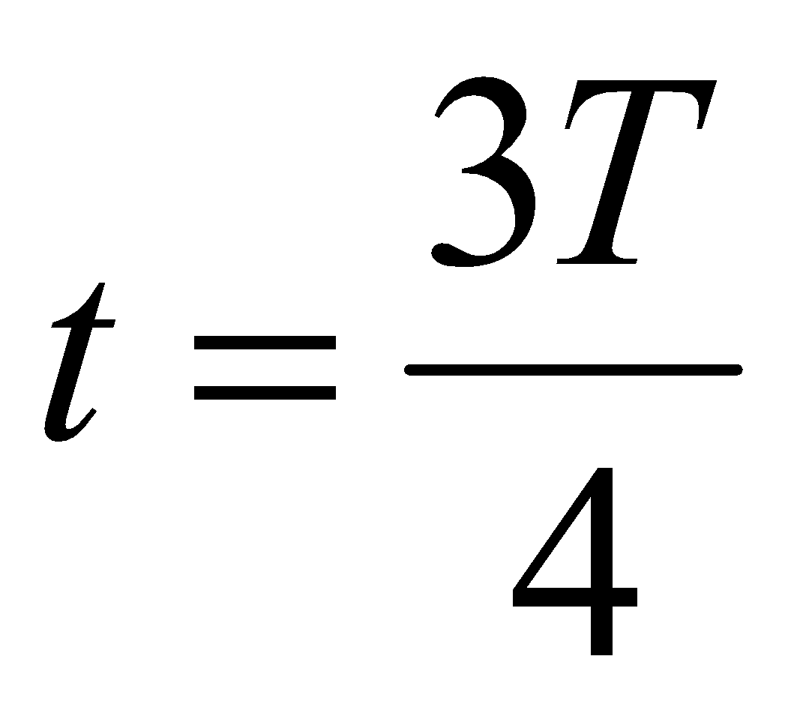
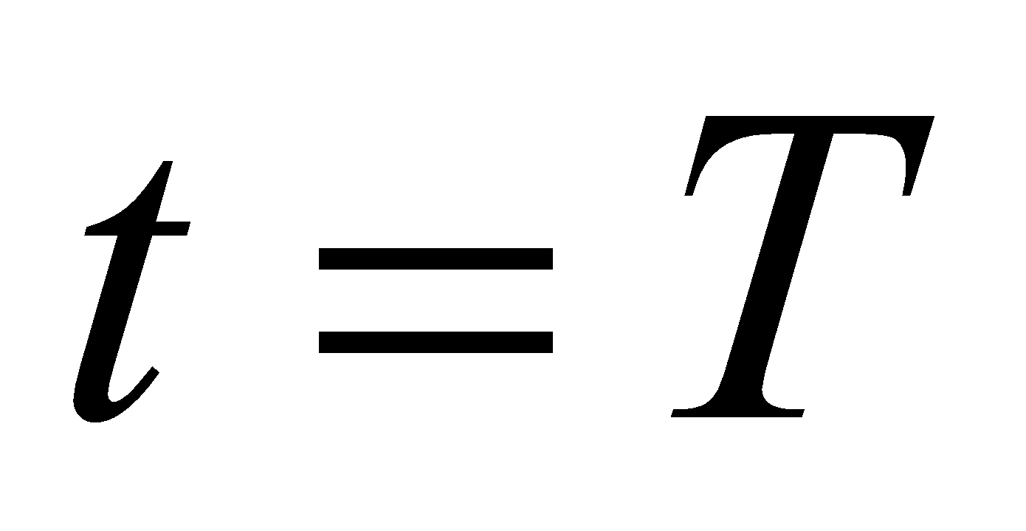
Tại thời điểm ,
hình dạng sóng được mô tả như hình c, hình d.

Slide 20
NỘI DUNG CHÍNH
I
THÍ NGHIỆM TẠO SÓNG MẶT NƯỚC
II
GIẢI THÍCH SỰ TẠO THÀNH SÓNG
CÁC ĐẠI LƯỢNG ĐẶC TRƯNG CỦA SÓNG
III

Slide 21
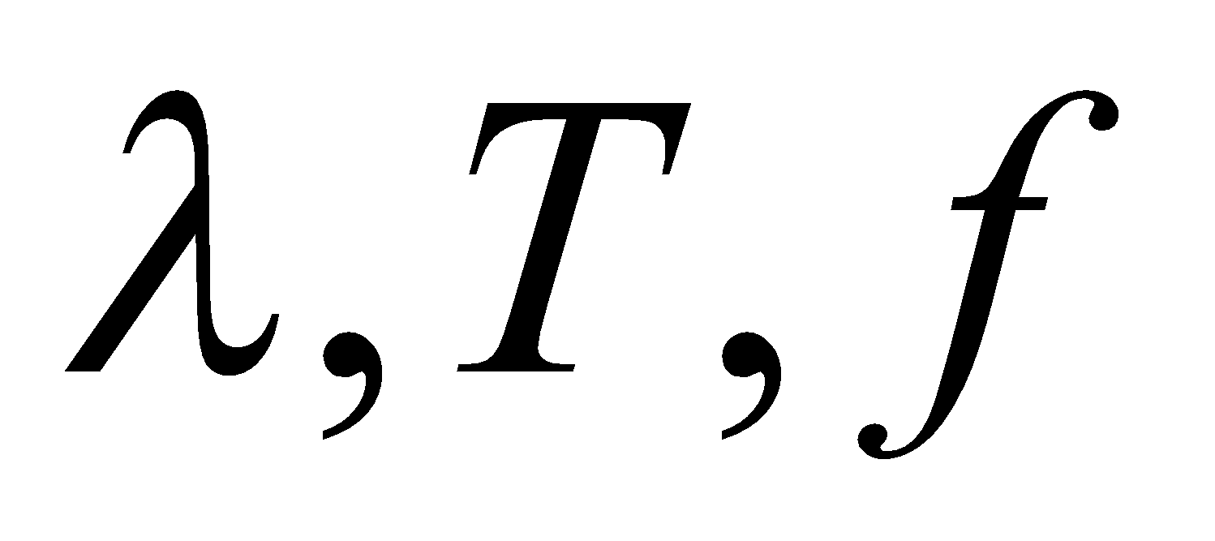

Làm việc nhóm
Nhóm 1
Nhóm 2
Nhóm 3
Nhóm 4
Biên độ, bước sóng?
Chu kỳ, tần số sóng?
Tần số góc, tốc độ truyền sóng?
Mối liên hệ giữa
Cường độ sóng?
05:00
04:59
04:58
04:57
04:56
04:55
04:54
04:53
04:52
04:51
04:50
04:49
04:48
04:47
04:46
04:45
04:44
04:43
04:42
04:41
04:40
04:39
04:38
04:37
04:36
04:35
04:34
04:33
04:32
04:31
04:30
04:29
04:28
04:27
04:26
04:25
04:24
04:23
04:22
04:21
04:20
04:19
04:18
04:17
04:16
04:15
04:14
04:13
04:12
04:11
04:10
04:09
04:08
04:07
04:06
04:05
04:04
04:03
04:02
04:01
04:00
03:59
03:58
03:57
03:56
03:55
03:54
03:53
03:52
03:51
03:50
03:49
03:48
03:47
03:46
03:45
03:44
03:43
03:42
03:41
03:40
03:39
03:38
03:37
03:36
03:35
03:34
03:33
03:32
03:31
03:30
03:29
03:28
03:27
03:26
03:25
03:24
03:23
03:22
03:21
03:20
03:19
03:18
03:17
03:16
03:15
03:14
03:13
03:12
03:11
03:10
03:09
03:08
03:07
03:06
03:05
03:04
03:03
03:02
03:01
03:00
02:59
02:58
02:57
02:56
02:55
02:54
02:53
02:52
02:51
02:50
02:49
02:48
02:47
02:46
02:45
02:44
02:43
02:42
02:41
02:40
02:39
02:38
02:37
02:36
02:35
02:34
02:33
02:32
02:31
02:30
02:29
02:28
02:27
02:26
02:25
02:24
02:23
02:22
02:21
02:20
02:19
02:18
02:17
02:16
02:15
02:14
02:13
02:12
02:11
02:10
02:09
02:08
02:07
02:06
02:05
02:04
02:03
02:02
02:01
02:00
01:59
01:58
01:57
01:56
01:55
01:54
01:53
01:52
01:51
01:50
01:49
01:48
01:47
01:46
01:45
01:44
01:43
01:42
01:41
01:40
01:39
01:38
01:37
01:36
01:35
01:34
01:33
01:32
01:31
01:30
01:29
01:28
01:27
01:26
01:25
01:24
01:23
01:22
01:21
01:20
01:19
01:18
01:17
01:16
01:15
01:14
01:13
01:12
01:11
01:10
01:09
01:08
01:07
01:06
01:05
01:04
01:03
01:02
01:01
01:00
00:59
00:58
00:57
00:56
00:55
00:54
00:53
00:52
00:51
00:50
00:49
00:48
00:47
00:46
00:45
00:44
00:43
00:42
00:41
00:40
00:39
00:38
00:37
00:36
00:35
00:34
00:33
00:32
00:31
00:30
00:29
00:28
00:27
00:26
00:25
00:24
00:23
00:22
00:21
00:20
00:19
00:18
00:17
00:16
00:15
00:14
00:13
00:12
00:11
00:10
00:09
00:08
00:07
00:06
00:05
00:04
00:03
00:02
00:01
00:00
Bắt đầu

Slide 22
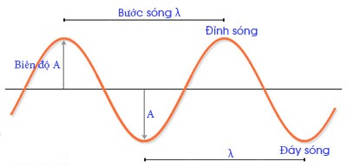
1
Biên độ sóng (A)
- Biên độ sóng là độ lệch lớn nhất của phần tử sóng khỏi vị trí cân bằng. Đơn vị: m, cm.
- Sóng có biên độ càng lớn thì phần tử sóng dao động càng mạnh.

Slide 23
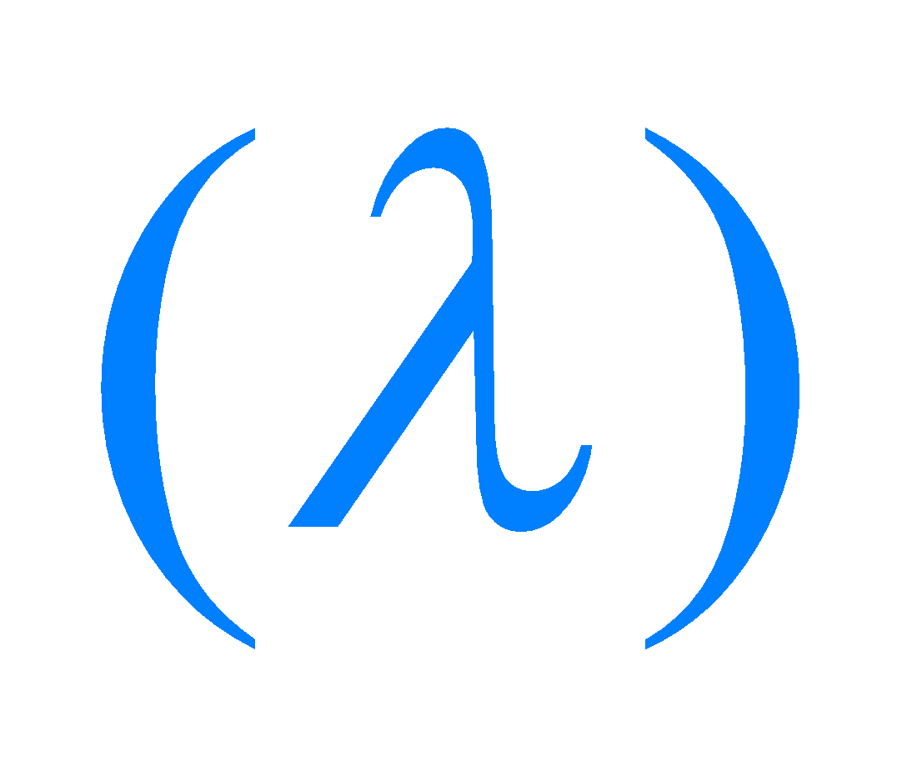
2
Bước sóng
Là quãng đường sóng truyền được trong một chu kỳ. Đơn vị: m.
Là khoảng cách giữa hai điểm gần nhau nhất trên phương truyền sóng dao động cùng pha.

Slide 24

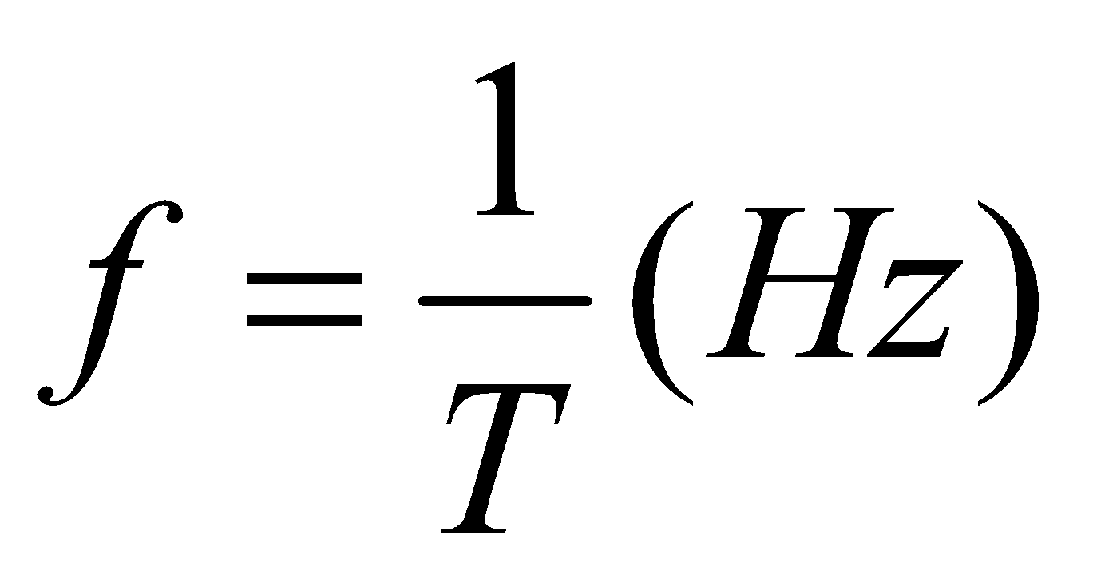
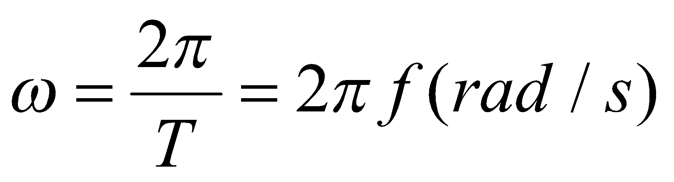
3
Chu kỳ, tần số, tần số góc
Chu kỳ (T)
Tần số (f)
Tần số góc ( )
Chu kì sóng chính là chu kì dao động của phần tử sóng. Kí hiệu T, đơn vị là giây (s).
Đại lượng
được gọi là tần số sóng.
Đại lượng
được gọi là tần số góc của sóng.

Slide 25
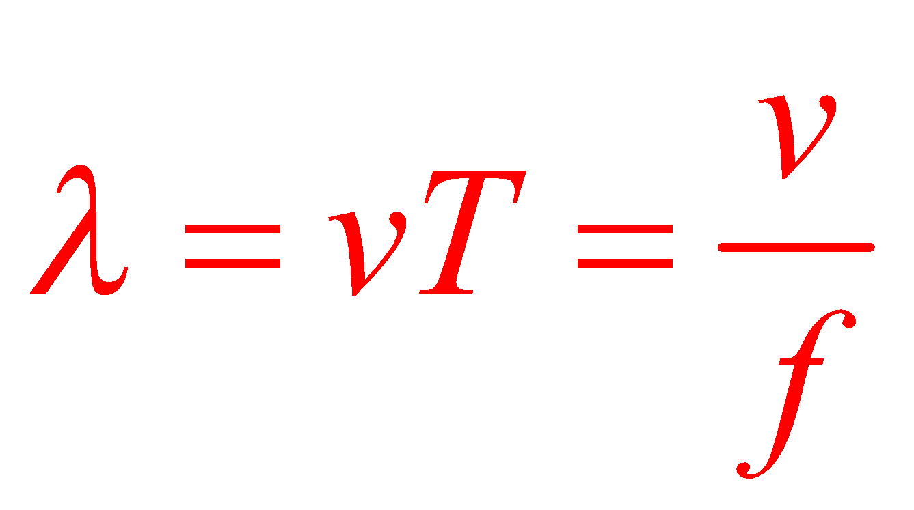
4
Tốc độ truyền sóng (v)
Tốc độ truyền sóng là tốc độ lan truyền dao động trong không gian.
v : tốc độ sóng (m/s)
T : chu kỳ (s)
f: tần số sóng (Hz)
(m)

Slide 26
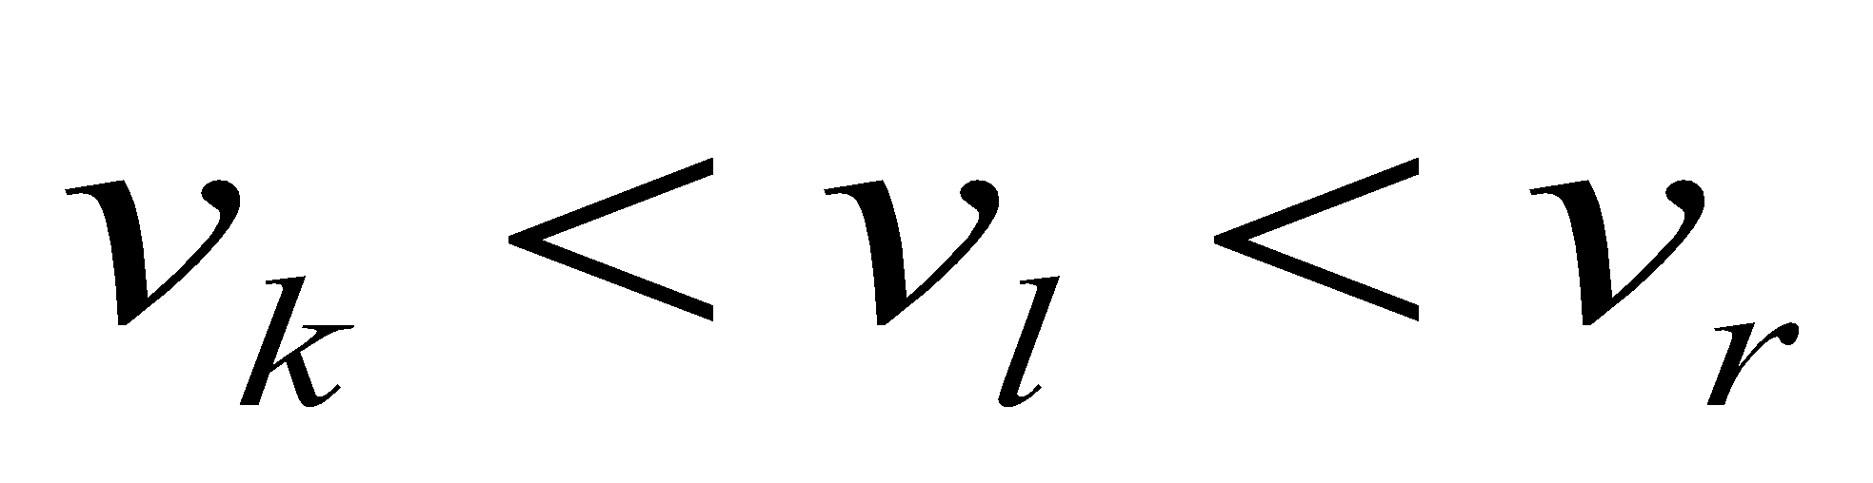
Chú ý
Khí
Lỏng
Rắn
Khi truyền từ môi trường này sang môi trường khác thì tần số không đổi, vận tốc và bước sóng thay đổi
Tốc độ truyền sóng phụ thuộc vào đặc tính của
môi trường (tính đàn hồi, nhiệt độ và mật độ phần tử)

Slide 27
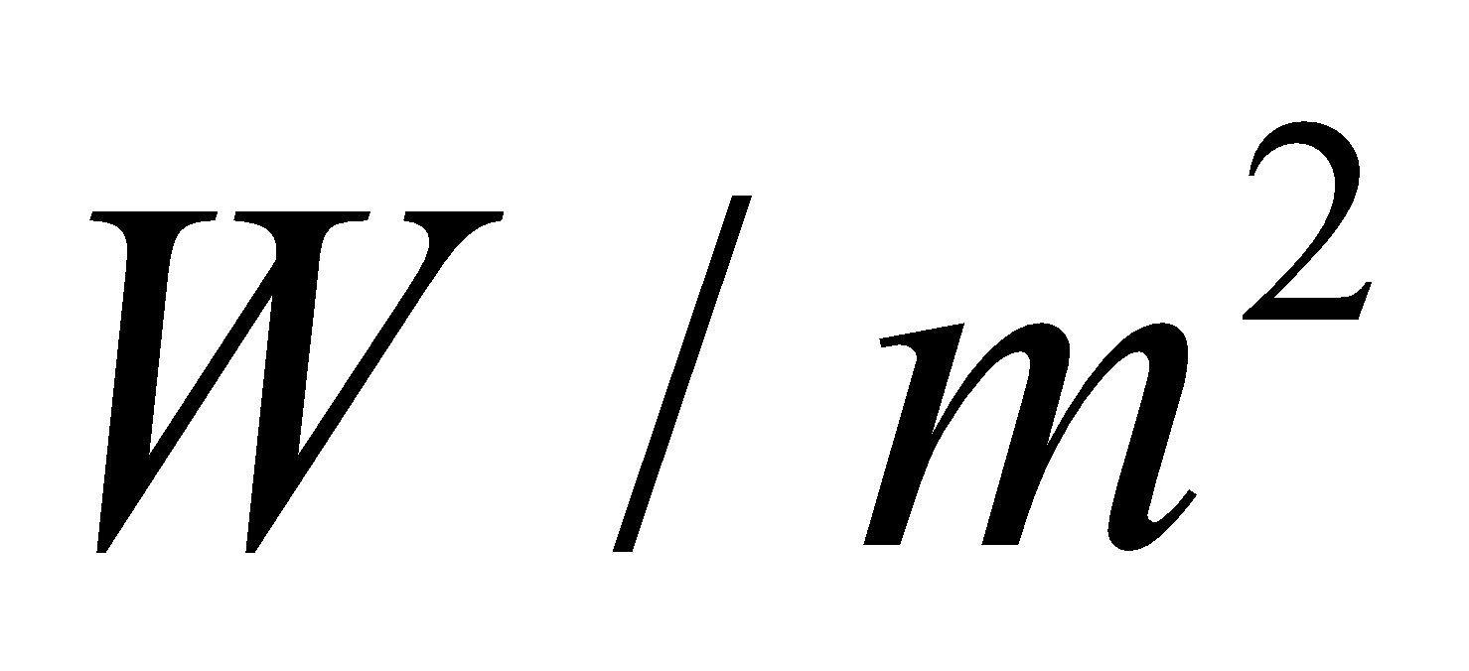
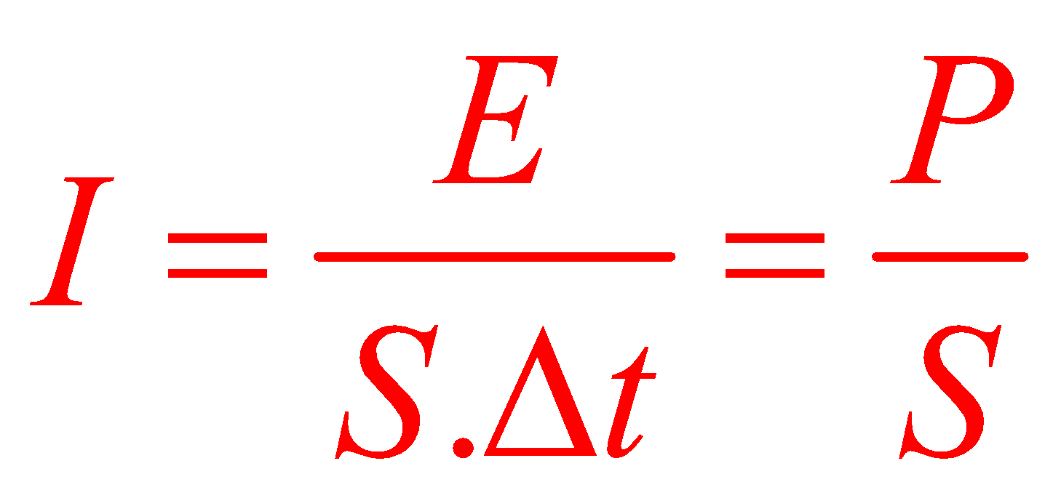
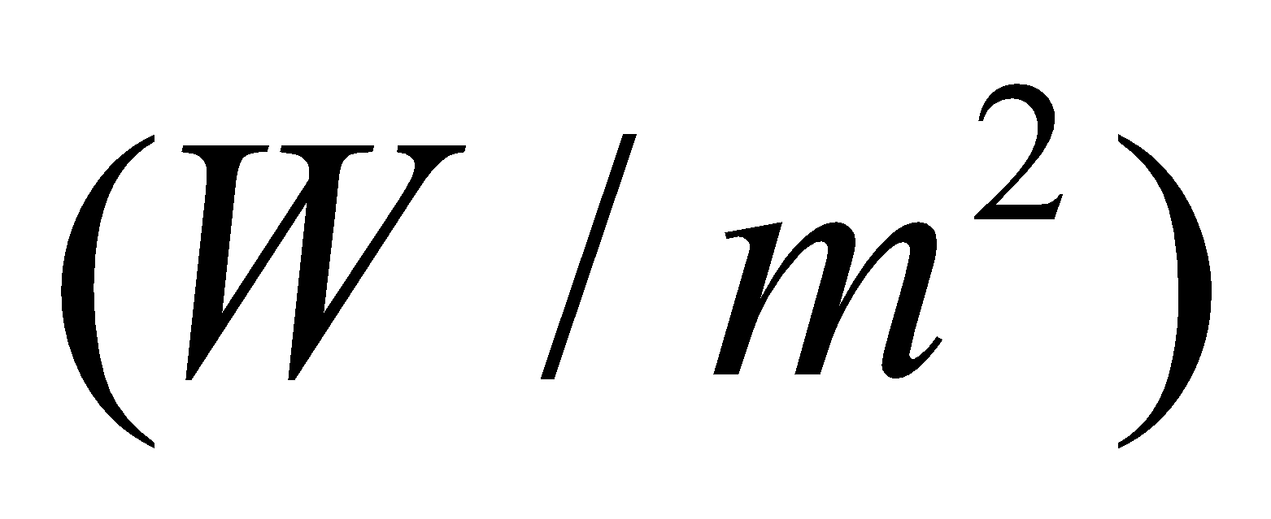
5
Cường độ sóng (I)
Cường độ sóng (I) là năng lượng được truyền qua một đơn vị diện tích vuông góc với phương truyền sóng trong một đơn vị thời gian. Đơn vị:

Slide 28

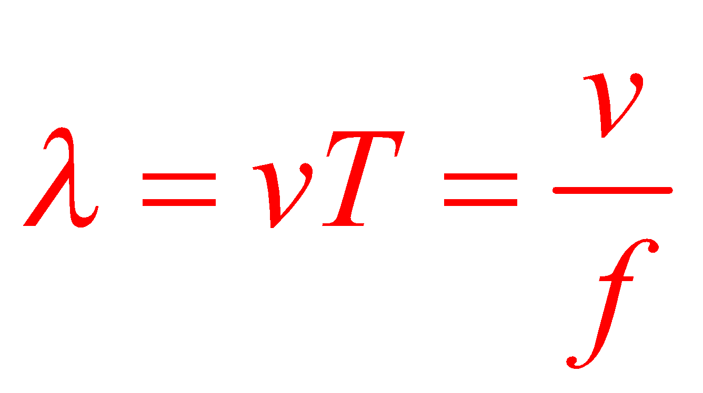

Sóng cơ là những biến dạng cơ lan truyền trong một môi trường đàn hồi (rắn, lỏng, khí), KHÔNG truyền được trong chân không.
Có 2 nguyên nhân tạo nên sóng truyền trong một môi trường:
+ Nguồn dao động
+ Lực liên kết giữa các phần tử của môi trường.
+ Biên độ (A)
+ Bước sóng
+ Chu kỳ (T), tần số (f), tần số góc
+ Vận tốc truyền sóng (v)
+ Cường độ sóng (I)
Các đại lượng đặc trưng của sóng
Công thức
Định nghĩa
Giải thích
Mô tả SÓNG

Slide 29







Luyện tập
Câu hỏi số 1
Câu hỏi số 4
Câu hỏi số 2
Câu hỏi số 5
Câu hỏi số 3
Câu hỏi số 6

Slide 30
Câu 1. Chọn phát biểu đúng khi nói về sóng cơ học:
A. Sóng cơ học là quá trình lan truyền trong không gian của các phần tử vật chất. B. Sóng cơ học là quá trình lan truyền của dao động theo thời gian.
C. Sóng cơ học là những dao động cơ học lan truyền trong môi trường vật chất theo thời gian. D. Sóng cơ học là sự lan truyền của biên độ theo thời gian trong môi trường vật chất đàn hồi

Slide 31
Câu 2. Vận tốc truyền sóng cơ học giảm dần trong các môi trường:
A. Rắn, khí nà lỏng. B. Khí, lỏng và rắn.
C. Rắn, lỏng và khí. D. Lỏng, khí và rắn.

Slide 32
Câu 3. Cường độ âm được xác định bởi:
A. Áp suất tại một điểm trong môi trường khi có sóng âm truyền qua.
B. Năng lượng mà sóng âm truyền qua một đơn vị diện tích vuông góc với phương truyền âm trong một đơn vị thời gian. C. Bình phương biên độ âm tại một điểm trong môi trường khi có sóng âm truyền qua. D. Áp suất, và biên độ âm.

Slide 33
Câu 4. Chọn phát biểu đúng. Vận tốc truyền âm:
A. Có giá trị cực đại khi truyền trong chân không và bằng 3.10⁸ m/s. B. Tăng khi mật độ vật chất của môi trường giảm.
C. Tăng khi độ đàn hồi của môi trường càng lớn. D. Giảm khi nhiệt độ của môi trường tăng.

Slide 34
Câu 5. Bước sóng được định nghĩa:
A. Là khoảng cách giữa hai điểm gần nhau nhất trên cùng một phương truyền sóng dao động cùng pha. B. Là quãng đường sóng truyền đi được trong một chu kì. C. Là khoảng cách giữa hai điểm trên cùng một phương truyền sóng dao động cùng pha.
D. Là quãng đường sóng truyền đi được trong một nửa chu kì.

Slide 35
Câu 6. Công thức liên hệ vận tốc truyền sóng v, bước sóng λ, chu kì sóng T và tần số sóng f là:
A. λ = v.f = v/T B. λ.T = v.f
C. λ = v.T= v/f D. v = λ.T = λ/f

Slide 36
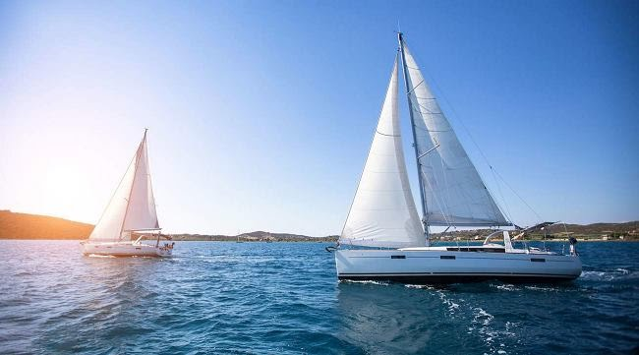
Vận dụng
Trên mặt hồ yên lặng, một người làm cho con thuyền dao động tạo ra sóng trên mặt nước. Thuyền thực hiện được 24 dao động trong 40 s, mỗi dao động tạo ra một ngọn sóng cao 12 cm so với mặt hồ yên lặng và ngọn sóng tới bờ cách thuyền 10 m sau 5 s. Với số liệu này, hãy xác định:
a) Chu kì dao động của thuyền. b) Tốc độ lan truyền của sóng.
c) Bước sóng. d) Biên độ sóng.

Slide 37
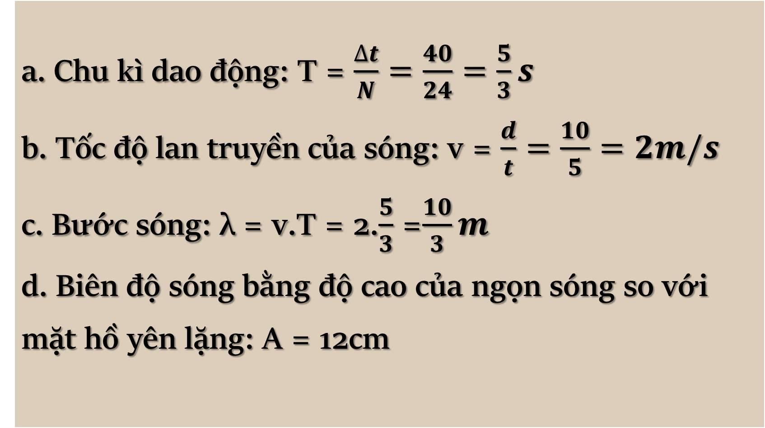
Bài làm

Slide 38

DẶN DÒ
ÔN
- Học phần sóng cơ, các đặc trưng của sóng.
- Vẽ sơ đồ tư duy.
LUYỆN
Làm bài tập còn lại trong SGK.
RÈN
Làm trắc nghiệm về sóng cơ trong tài liệu.

Slide 39
CHUẨN BỊ BÀI 9. SÓNG NGANG, SÓNG DỌC
SỰ TRUYỀN NĂNG LƯỢNG CỦA SÓNG CƠ
1
Định nghĩa sóng ngang, sóng dọc?
2
Giải thích quá trình truyền năng lượng của sóng?
3
Sóng âm?

Slide 40

Cảm ơn quý Thầy Cô!

